Slide 1
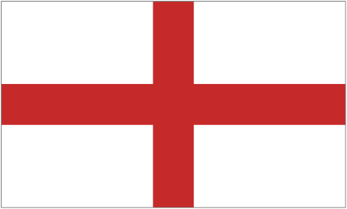
ANGLIA

Slide 2
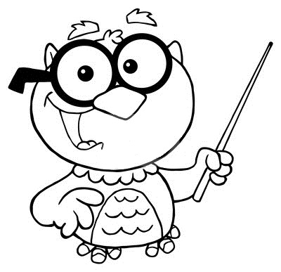
Witajcie!!!
Nazywam się Profesor Sówka Mądra Główka i opowiem Wam dzisiaj co nieco o Anglii.
Początkowo spójrzmy może gdzie leży to państwo…

Slide 3
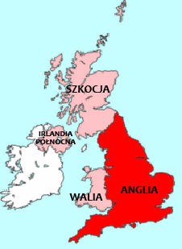
Anglia to największa i najludniejsza część składowa Zjednoczonego Królestwa Wielkiej Brytanii i Irlandii Północnej, w przeszłości samodzielne królestwo. Anglię zamieszkuje 83% całkowitej populacji państwa. Region zajmuje dwie trzecie wyspy Wielkiej Brytanii i posiada granice lądowe z Walią na zachodzie i Szkocją na północy. Wyspa oblewana jest przez Morze Północne, Morze Irlandzkie, Ocean Atlantycki i kanał La Manche.

Slide 4
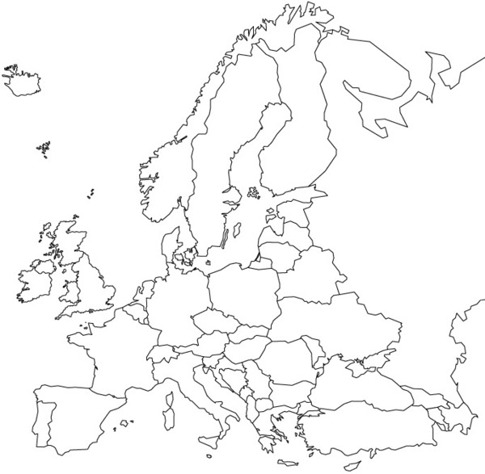
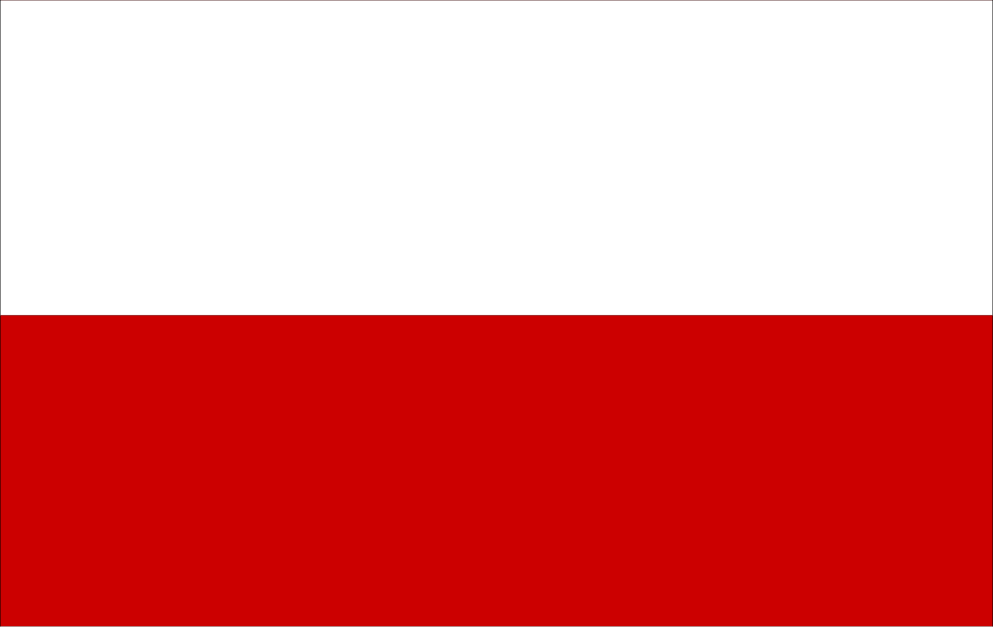
Patrząc na mapę, odległość Anglii od Polski nie wydaje się ogromna. W rzeczywistości w zależności od miejsca państwa dzieli niemalże 2000 km, które można przemierzyć jadąc około 30 godzin samochodem bądź podróżując niespełna 3 godziny samolotem.
POLSKA
ANGLIA

Slide 5
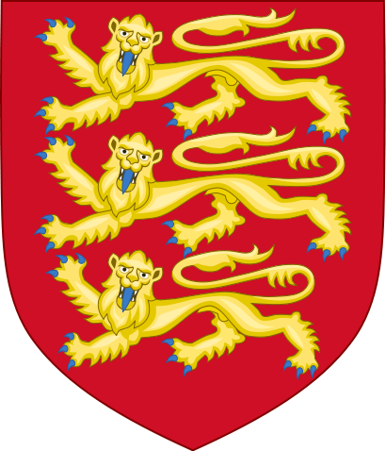
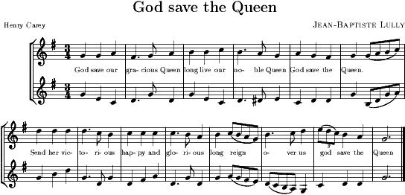
Niemalże tysiącletni herb przedstawia zaś lwy, które były symbolem króla Ryszarda Lwie Serce
Czy wiecie, że pieśń, której słuchamy jest oficjalnym hymnem nie tylko Anglii, ale także m.in. Nowej Zelandii, Australii itd.?

Slide 6
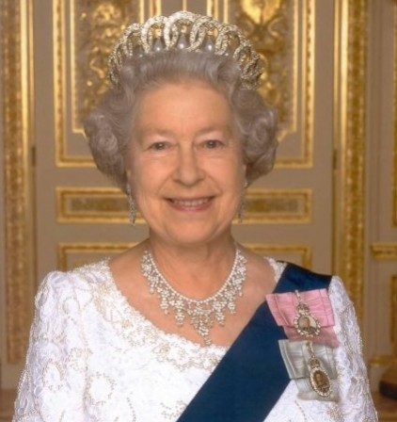
Poznajecie tą Panią?
To Elżbieta II, królowa Anglii z dynastii Windsorów, koronowana 61 lat temu.
Oprócz godności królowej Zjednoczonego Królestwa Wielkiej Brytanii i Irlandii Północnej jest również głową 15 innych państw, które mają status tzw. Commonwealth.

Slide 7
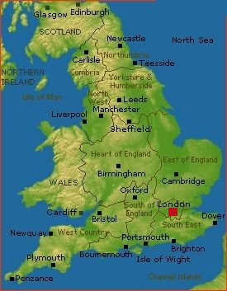
LONDYN - STOLICA
Stolicą Anglii jest Londyn, miasto położone w południowej jej części nad rzeką - Tamizą, nieopodal ujścia do Morza Północnego. Pod względem liczby mieszkańców jest jednym z największych miast świata (skupia około 12,3 mln mieszkańców). Ciekaw jestem czy znacie jakieś miejsca, bądź obiekty, osoby które kojarzą się Wam z Anglią, Londynem?

Slide 8
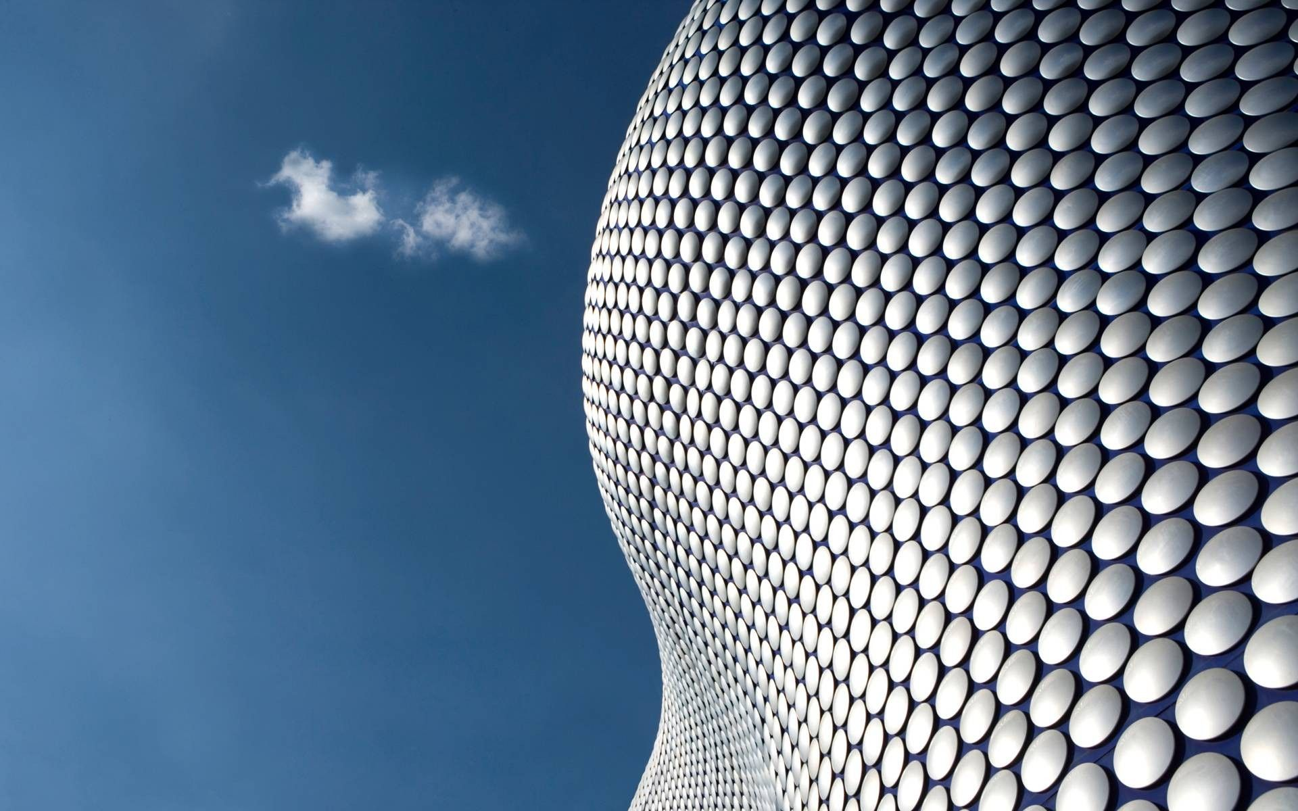
Zagrajmy może w małą grę…
Zaraz zobaczycie kilka interesujących fotografii. W trakcie ich wyświetlania spróbujcie odgadnąć, co przedstawiają. W ten sposób dowiemy się, kto może pochwalić się największą wiedzą w prezentowanym dziś temacie. Jesteście gotowi? Zaczynajmy więc…

Slide 9
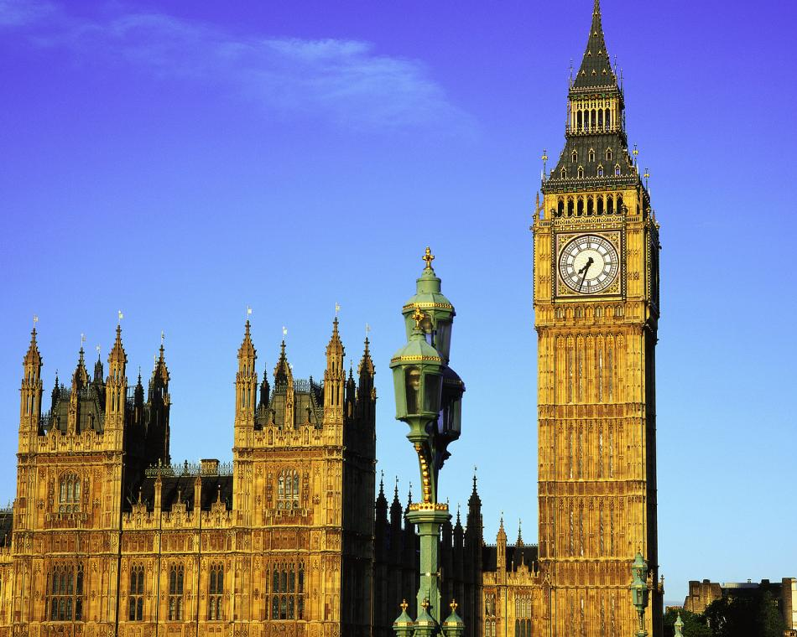
BIG BEN

Slide 10
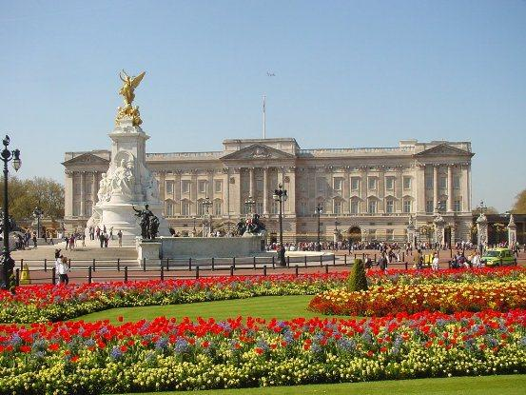
PAŁAC WESTMINSTERSKI

Slide 11
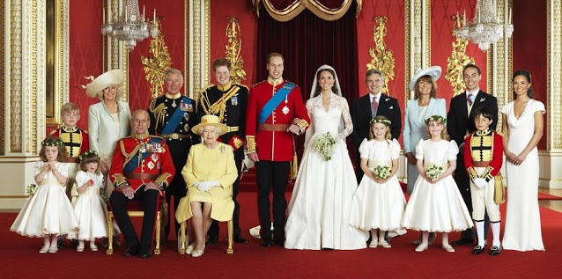
RODZINA KRÓLEWSKA

Slide 12
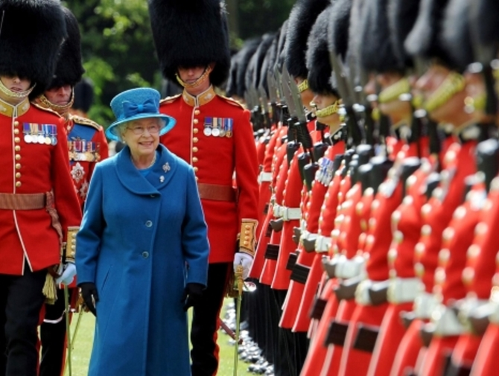
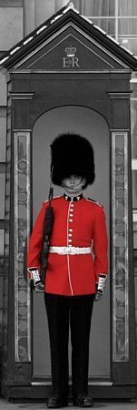
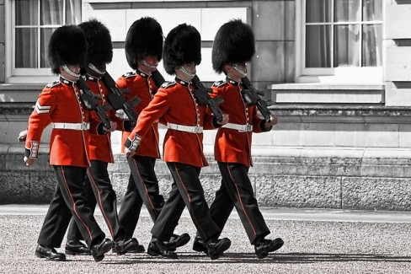
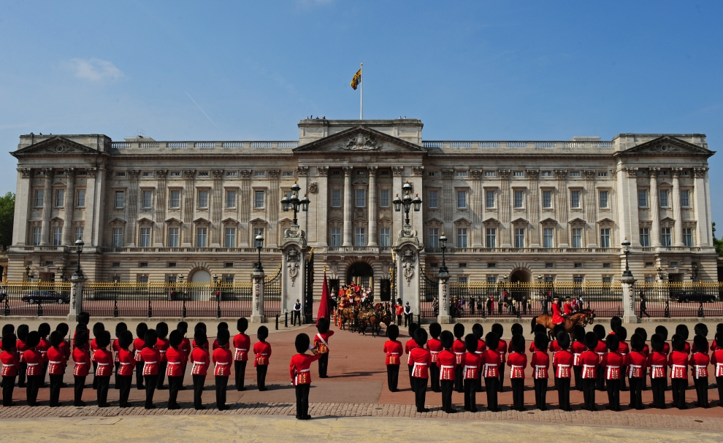
GWARDIA KRÓLEWSKA

Slide 13
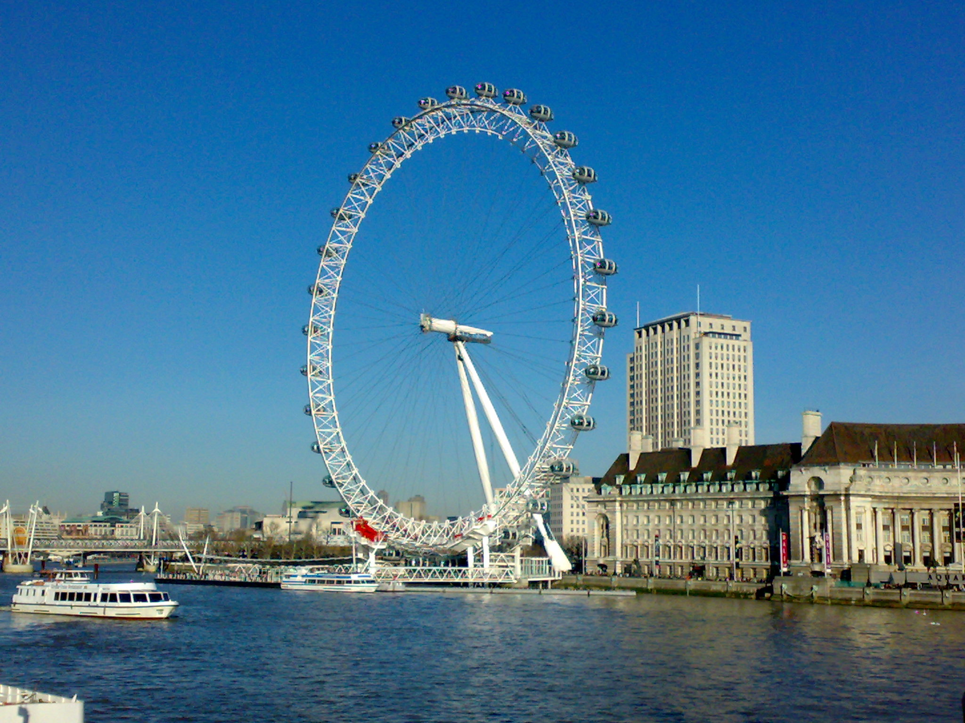
LONDON EYE

Slide 14
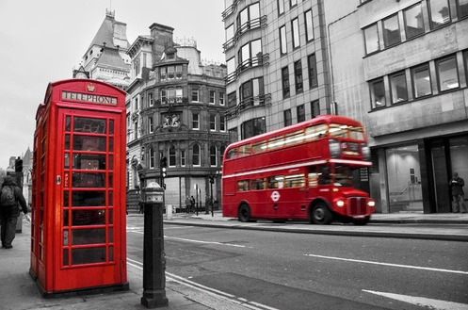
DWUPIĘTROWE AUTOBUSY
BUDKI TELEFONICZNE

Slide 15
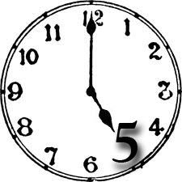
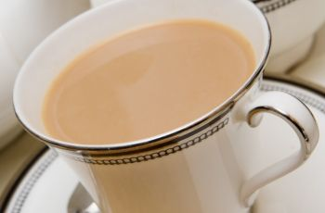
TRADYCYJNA HERBATKA
O GODZINIE 17

Slide 16
JAK MYŚLICIE, CO CZYNI
ANGIELSKĄ KUCHNIĘ
WYJĄTKOWĄ?
Anglia wniosła do kuchni światowej śniadania na gorąco i popołudniowe herbaty. Jako pierwsza wprowadziła „fast food” i dania na wynos w postaci słynnej ryby z frytkami, kanapek oraz „Cornish pasty” (mięso i warzywa w cieście).
W tymże kraju wyspiarskim, tradycyjnie spożywa się także wiele dań rybnych. Przyjrzyjmy się zatem nieco bliżej kilku angielskim daniom…

Slide 17
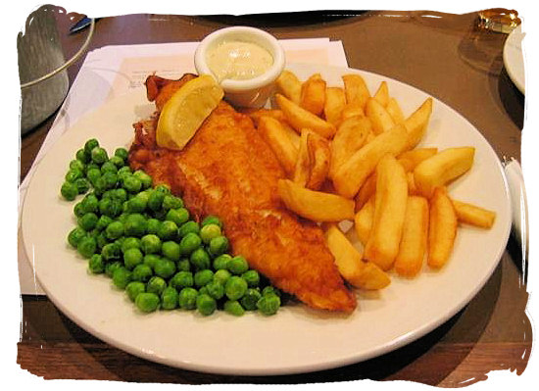
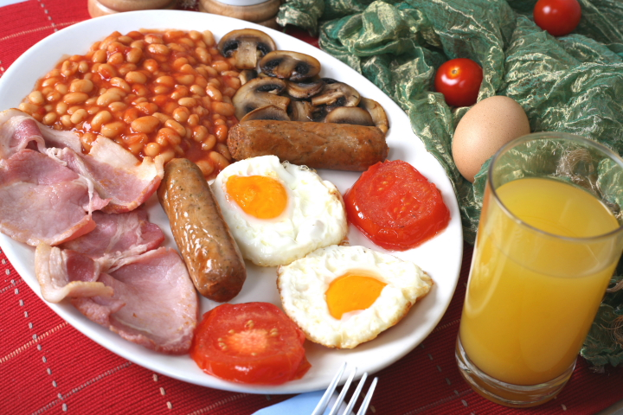
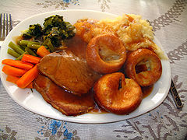
Pełne angielskie śniadanie składa się z jajek
na bekonie, pieczarek i pomidorów z grilla, baranich kiełbasek, kaszanki oraz grzanek.
Tradycyjne danie „na szybko” - ryba w panierce, smażona na głębokim tłuszczu, podawana wraz z grubymi frytkami.
Roast beef (pieczeń wołowa) to tradycyjna potrawa na niedzielny lunch. Zazwyczaj podaje się ją wraz z Yorkshire pudding (pikantne ciasto pieczone wraz z mięsem), pieczonymi ziemniakami i warzywami.

Slide 18
Kolejnym zagadnieniem, jakie chciałbym Wam przybliżyć w dzisiejszej prezentacji są święta i zwyczaje świąteczne w Anglii…
W pierwszej kolejności zwróćmy uwagę na Boże Narodzenie, potem zaś Wielkanoc.

Slide 19
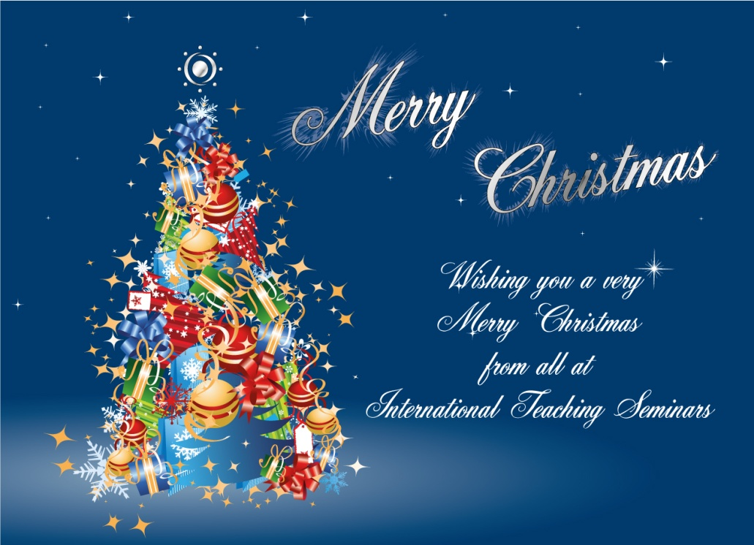
Zwyczajem charakterystycznym dla Anglii jest zawieszanie gałązki jemioły, pod którą można pocałować nie tylko ukochaną osobę. Coraz częściej na jemioła pojawia się także w polskich domach.
Inną tradycją jest wysyłanie kartek świątecznych. I w tym oto przypadku mamy do czynienia z czysto brytyjskim wynalazkiem.
W 1843 roku Henry Cole zamówił u artysty Johna Calcotta kartkę, którą następnie powielono i sprzedano w tysiącach egzemplarzy. Kartka przedstawiała rodzinę wznoszącą toast za nieobecnych przy świątecznym stole krewnych.

Slide 20
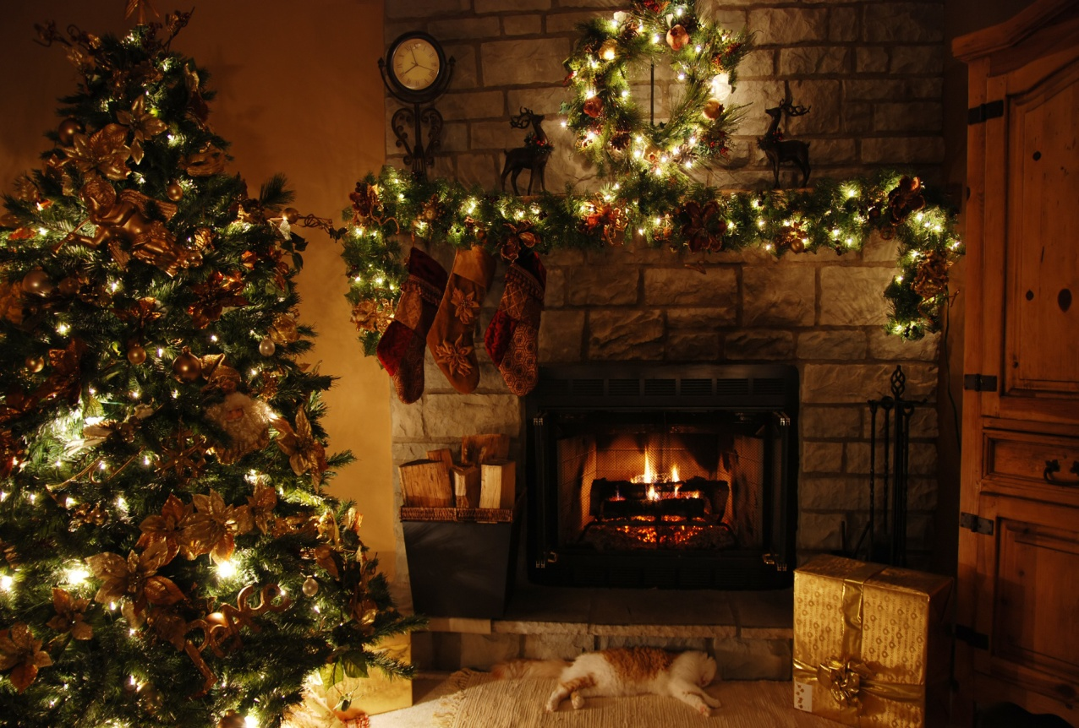
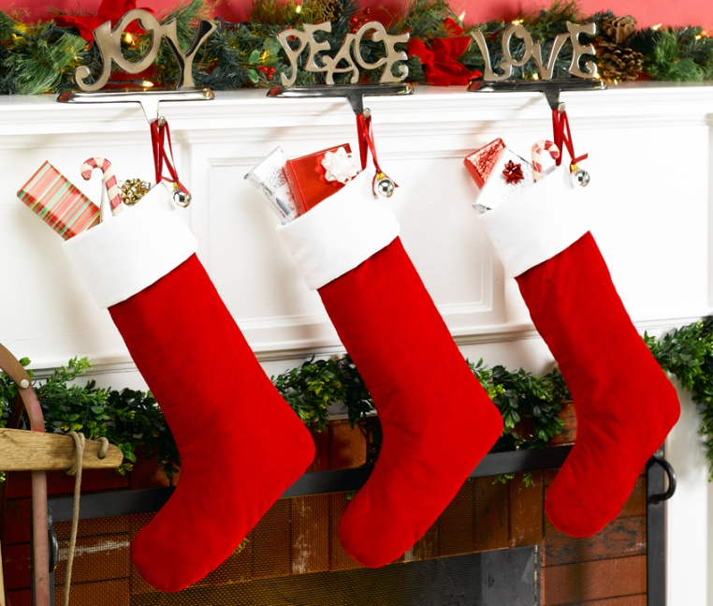
Brytyjczycy, tak jak Polacy i narody świętujące Boże Narodzenie ubierają choinkę.
Boże Narodzenie to święto dzieci, one najbardziej pragną znaleźć prezenty. Gdzie? W ogromnej skarpecie, którą wieszają w wigilijny wieczór w pokoju, gdzie najłatwiej przez komin może dostać się Święty Mikołaj (Santa Claus albo Father Christmas).
Brytyjskie dzieci podczas Świąt nie nudzą się tak bardzo jak polskie, które często są skazane do słuchania opowieści dorosłych zebranych przy wspólnym stole. Dzieci często biorą wówczas udział w przedstawieniach teatralnych na motywach znanych bajek.

Slide 21
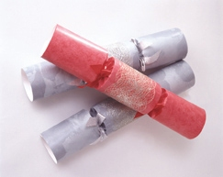
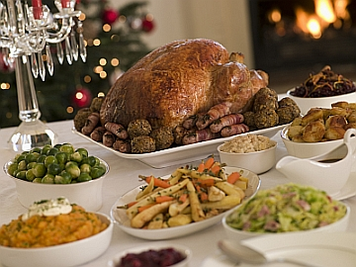
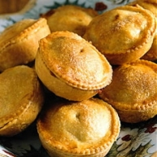
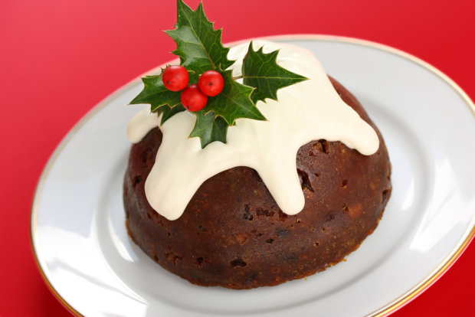
Pierwszego dnia Świąt, dzieci szukają swoich prezentów. Później rodziny często jedzą wspólny obiad, na który składa się pieczony indyk albo wołowina i pudding z suszonymi owocami, w którym czasami dzieci mogą znaleźć ukryte monety albo drobne zabawki.
Znanym świątecznym zwyczajem jest pulling of Christmas crackers. Cracker to mała zwinięta w rulonik i zawiązana na obu końcach tubka z papieru. W środku znajdują się małe zabawki, błyskotki, kapelusiki świąteczne albo zagadki. Crackers otwiera się w pierwszy dzień Świąt. Żeby dostać się do tego co jest w środku dwoje ludzi musi ciągnąć za jego końce - przy otwarciu słyszy się charakterystyczny dźwięk i ze środka wypada zawartość.

Slide 22
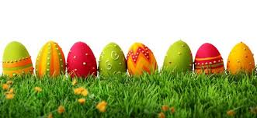
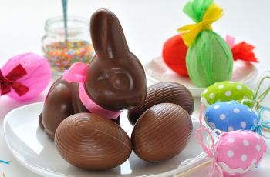
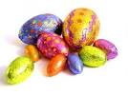
Angielskie świętowanie Wielkanocy rozpoczyna się w Wielki Piątek i trwa aż do poniedziałku, a wszystkie cztery świąteczne dni są wolne od pracy. W Wielkiej Brytanii nie ma tradycji święcenia potraw. Wielka Sobota to czas wielu ulicznych festiwali. W pierwszy dzień świąt Brytyjczycy spotykają się z rodziną i przyjaciółmi, a po śniadaniu wybierają się do kościoła i na spacer. Przygotowuje się kosze z przysmakami, które zabierane są na wypad do parku czy wyjazd za miasto.
W Anglii, tak jak w wielu innych krajach, Wielkanoc ściśle związana jest z jajkami. Symbolem Świąt Wielkanocnych stały się słodkie jaja z czekolady i zajączek wielkanocny.

Slide 23
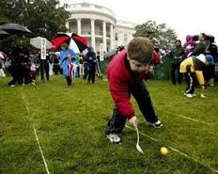
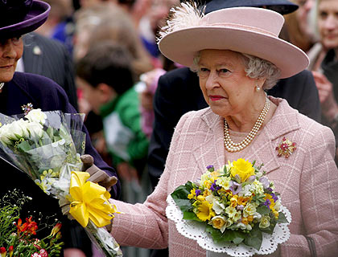
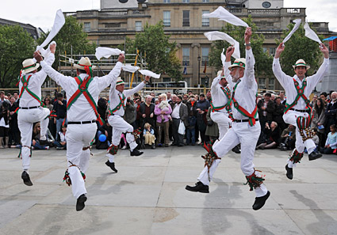
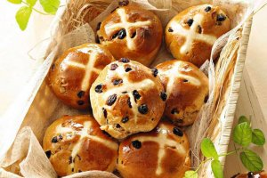
Ponadto jajka w Anglii są elementem wielu zwyczajów i zabaw:
Egg hunt – polowanie na jajka.
Rankiem w Niedzielę Wielkanocną dzieci szukają czekoladowych jajek schowanych przez rodziców w ogrodzie. Wygrywa dziecko, któremu uda się znaleźć najwięcej łakoci.
Rolling eggs – toczenie jaj.
Grę wygrywa osoba, której jajko sturla się z górki najszybciej bez stłuczenia skorupki.
Pace egging – tradycyjne wiejskie sztuki uliczne z motywem odrodzenia.

Slide 24
Chłopcy, ciekaw jestem czy rozpoznacie któreś z zaraz zaprezentowanych herbów angielskich drużyn piłkarskich?!
A czy kojarzycie jakieś angielskie kluby piłki nożnej?
Hmmm, co za pytanie oczywiście, że piłka nożna w pierwszej kolejności kojarzy się z Anglią!
Ciekawostką jednak jest, że sport ten w angielskich domach był już znany w średniowieczu? Uprawiano go na ulicach, placach miejskich, bez żadnych ograniczeń i przepisów. Podczas gier często dochodziło do wypadków, zranień, a nawet kalectwa i śmierci.
Pod koniec XIX wieku piłkę nożną wprowadzono do programów nauczania wychowania fizycznego w szkołach. Pierwsze piłkarskie kluby na świecie powstały Anglii, właśnie przy szkołach średnich i wyższych uczelniach.
To właśnie w Anglii 150 lat temu doszło do ujednolicenia reguł tejże gry. Już w 1888 roku utworzono ligę piłkarską i wprowadzono zawodowstwo.
Dzisiaj angielska PREMIER LEAGUE jest najbardziej znaną i najchętniej oglądaną zawodową ligą na świecie. Gra w niej 20 klubów.

Slide 25
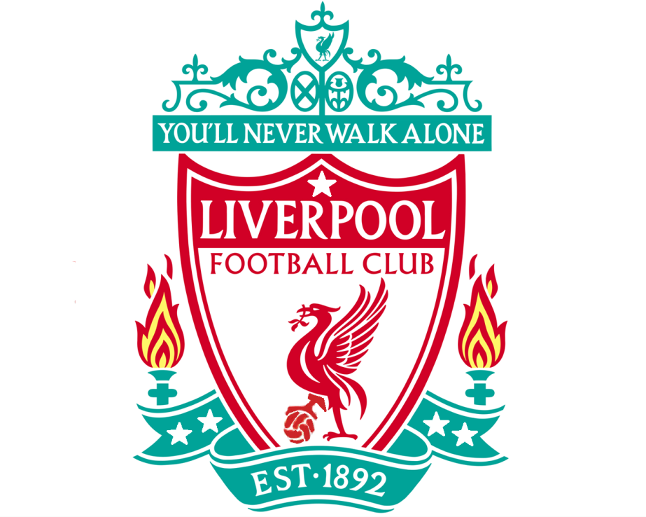
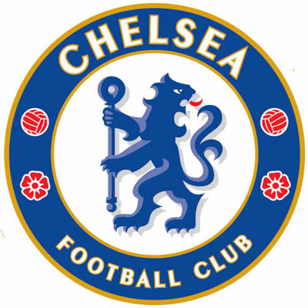
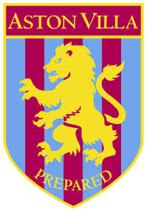
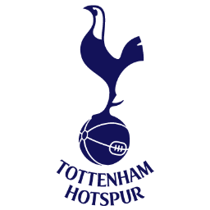
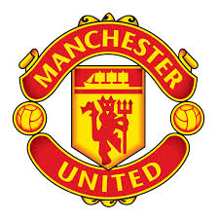
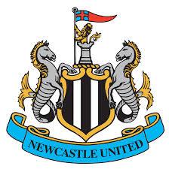
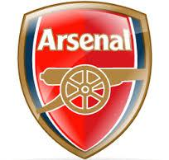

Slide 26
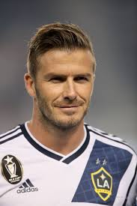
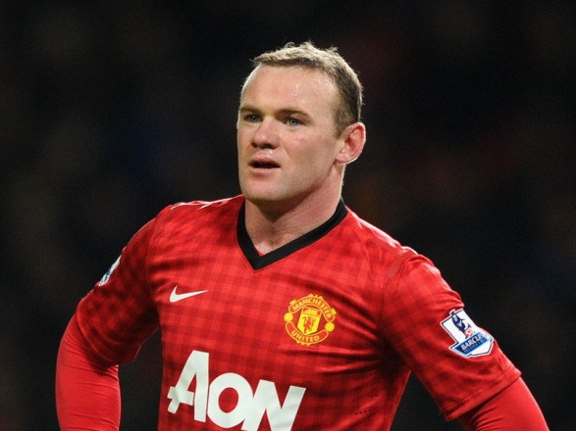
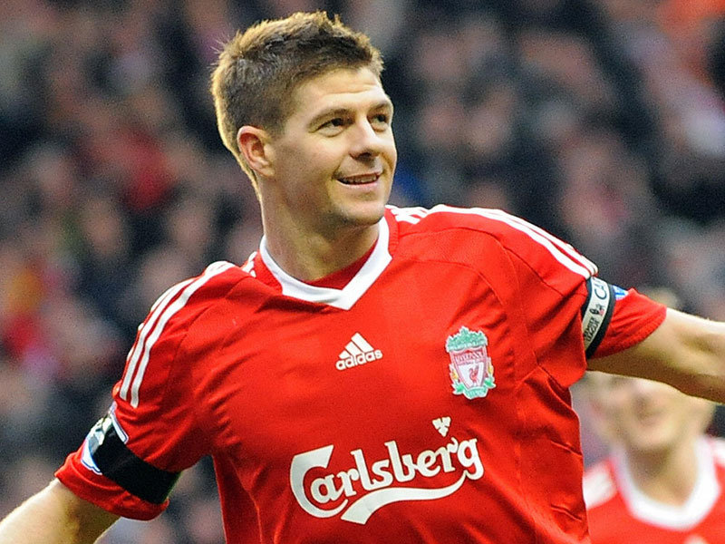
Wayne Rooney
NAJBARDZIEJ ZNANI ANGIELSCY PIŁKARZE
David Beckham
Steven Gerrard

Slide 27
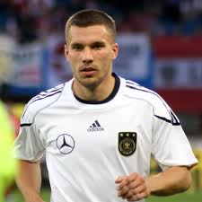
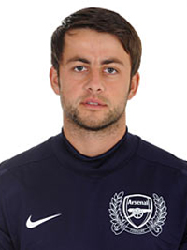
Tak, tak zapewne dobrze się domyślacie… Prezentowane fotografie przestawiają najbardziej znanych piłkarzy klubów angielskich, którzy pochodzą z Polski ☺
Łukasz Fabiański
Łukasz Podolski
Wojciech Szczęsny

Slide 28
ZNANI ANGLICY
Na koniec spróbujmy może wspólnie odgadnąć, kim są przedstawione „znane twarze” i skąd je kojarzymy ☺

